Slide 1

第八章 波形的发生和信号的转换

Slide 2
第八章 波形的发生和信号的转换
§8.1 正弦波振荡电路
§8.2 电压比较器
§8.3 非正弦波发生电路
§8.4 信号的转换

Slide 3
§8.1 正弦波振荡电路
一、正弦波振荡的条件和电路的组成
二、RC正弦波振荡电路
三、LC正弦波振荡电路
四、石英晶体正弦波振荡电路

Slide 4
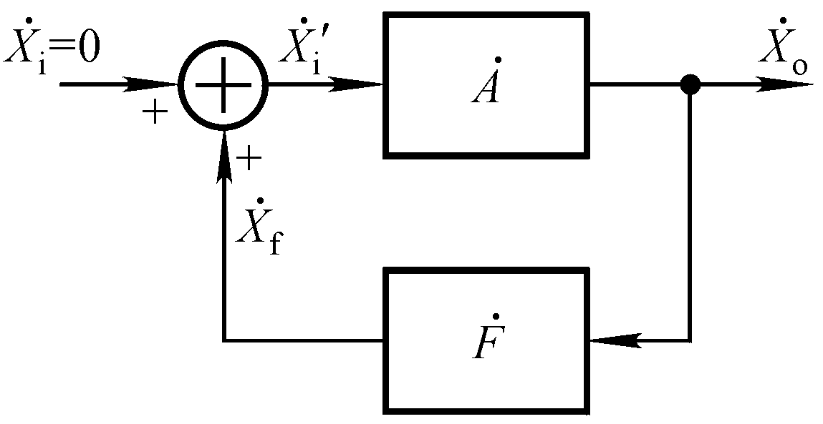
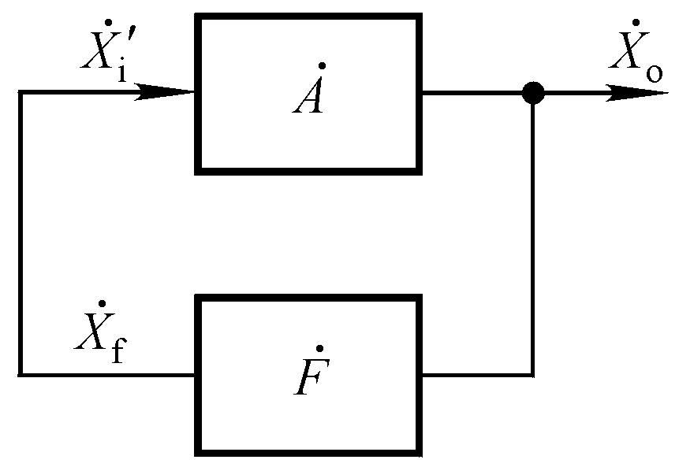

一、正弦波振荡的条件和电路的组成
1. 正弦波振荡的条件
无外加信号，输出一定频率一定幅值的信号。
与负反馈放大电路振荡的不同之处：在正弦波振荡电路中引入的是正反馈，且振荡频率可控。
在电扰动下，对于某一特定频率f₀的信号形成正反馈：
由于半导体器件的非线性特性及供电电源的限制，最终达到动态平衡，稳定在一定的幅值。。

Slide 5
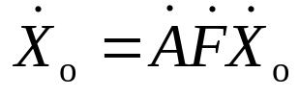
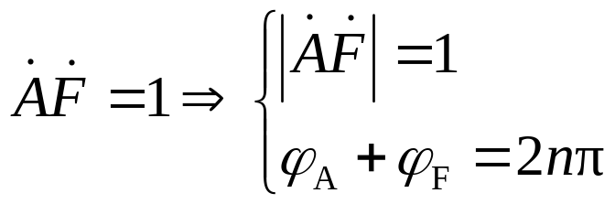
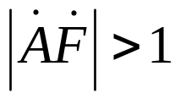
1. 正弦波振荡的条件
一旦产生稳定的振荡，则电路的输出量自维持，即
幅值平衡条件
相位平衡条件
起振条件：
要产生正弦波振荡，必须有满足相位条件的f₀，且在合闸通电时对于f= f₀信号有从小到大直至稳幅的过程，即满足起振条件。

Slide 6
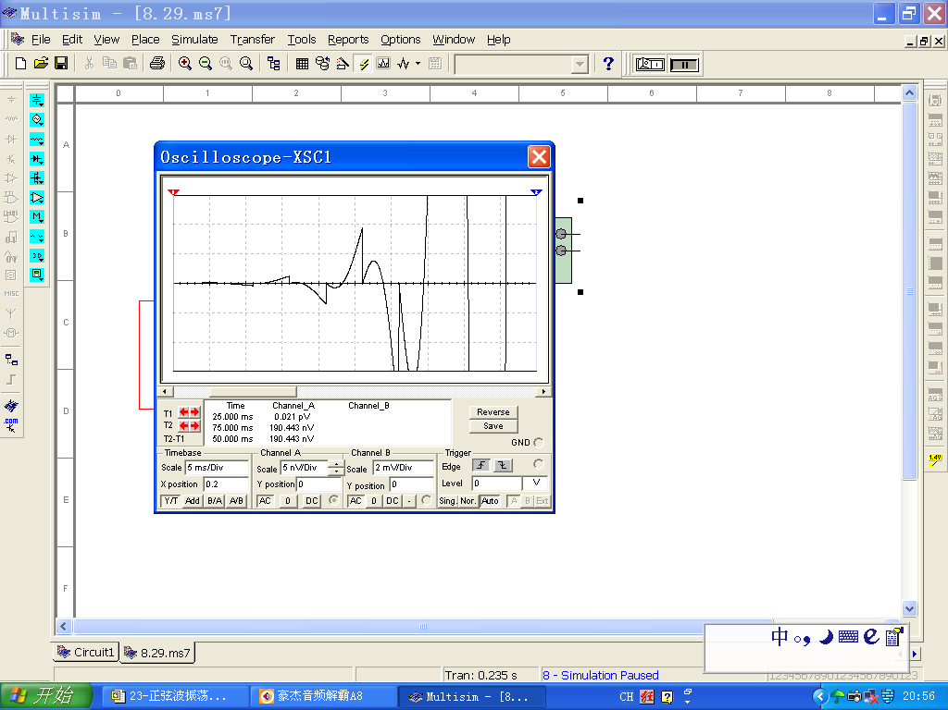
2. 起振与稳幅：输出电压从幅值很小、含有丰富频率，到仅有一种频率且幅值由小逐渐增大直至稳幅。
很多种频率

Slide 7
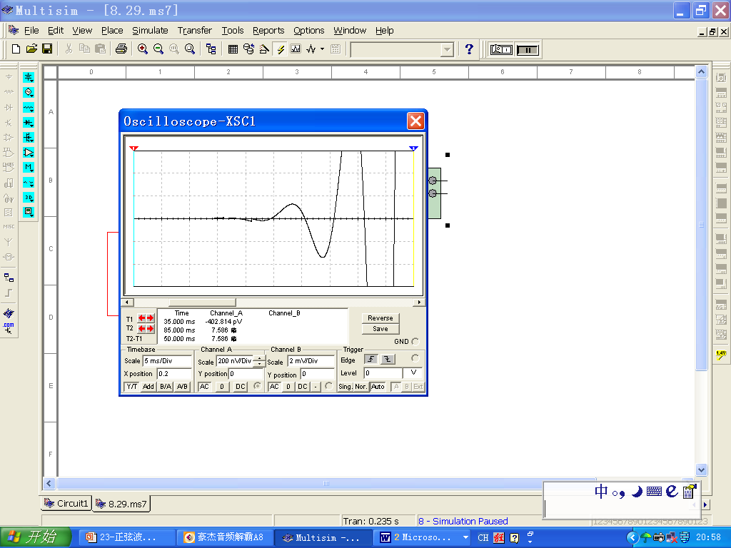
频率逐渐变为单一

Slide 8
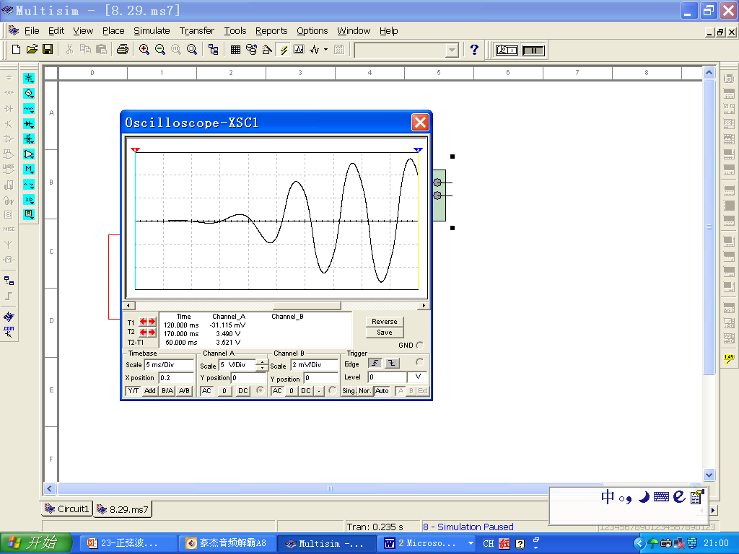
振幅越来越大

Slide 9
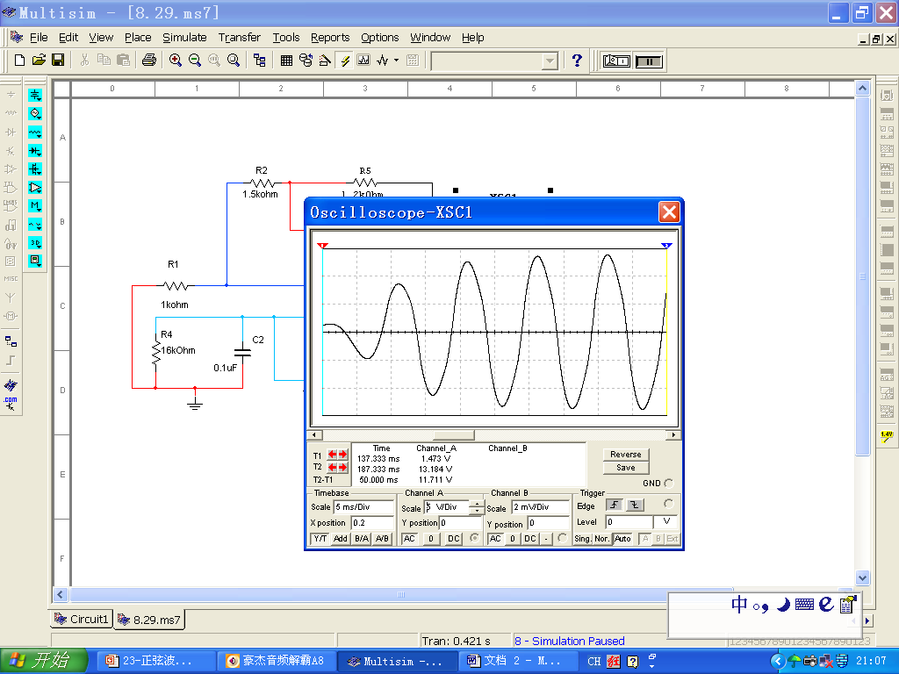
趋于稳幅

Slide 10






2. 起振与稳幅
电路如何从起振到稳幅？
稳定的振幅
非线性环节的必要性！

Slide 11

3. 基本组成部分
1) 放大电路：放大作用
2) 正反馈网络：满足相位条件
3) 选频网络：确定f₀，保证电路产生正弦波振荡
4) 非线性环节（稳幅环节）：稳幅
常合二为一
4、分析方法
1) 是否存在主要组成部分；
2) 放大电路能否正常工作，即是否有合适的Q点，信号是否可能正常传递，没有被短路或断路；
3) 是否满足相位条件，即是否存在 f₀，是否可能振荡 ；
4) 是否满足幅值条件，即是否一定振荡。

Slide 12

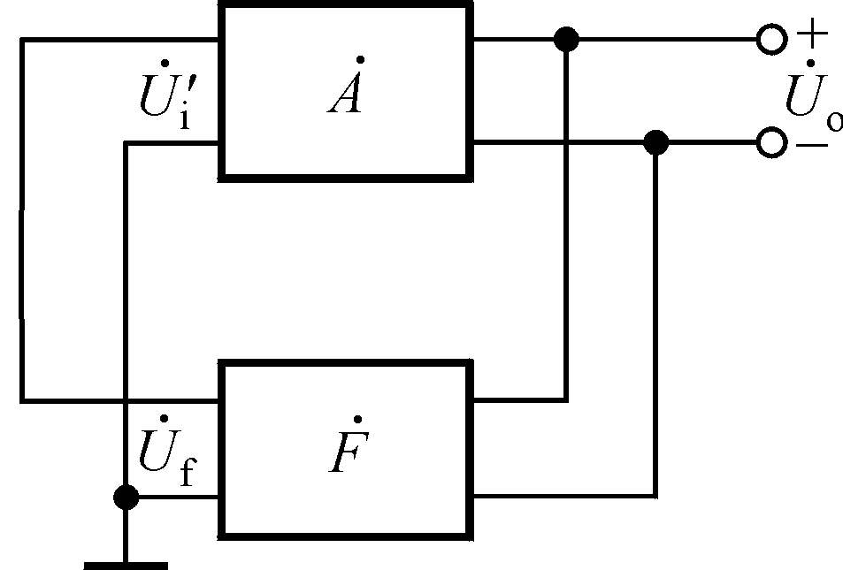
相位条件的判断方法：瞬时极性法
在多数正弦波振荡电路中，输出量、净输入量和反馈量均为电压量。
极性？
断开反馈，在断开处给放大电路加 f＝f₀的信号U_{i}，且规定其极性，然后根据
U_{i}的极性→ U_{o}的极性→ U_{f}的极性
若U_{f}与U_{i}极性相同，则电路可能产生自激振荡；否则电路不可能产生自激振荡。

Slide 13
5. 分类
常用选频网络所用元件分类。
1) RC正弦波振荡电路：1兆赫以下
2) LC正弦波振荡电路：几百千赫～几百兆赫
3) 石英晶体正弦波振荡电路：振荡频率稳定

Slide 14
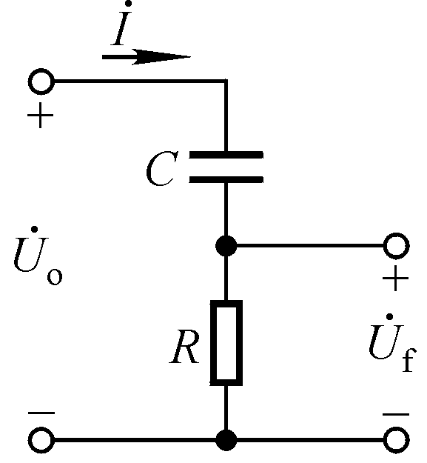
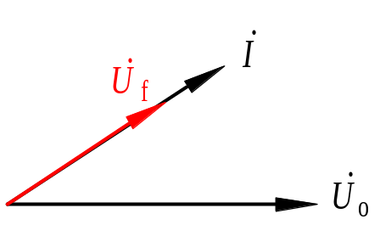
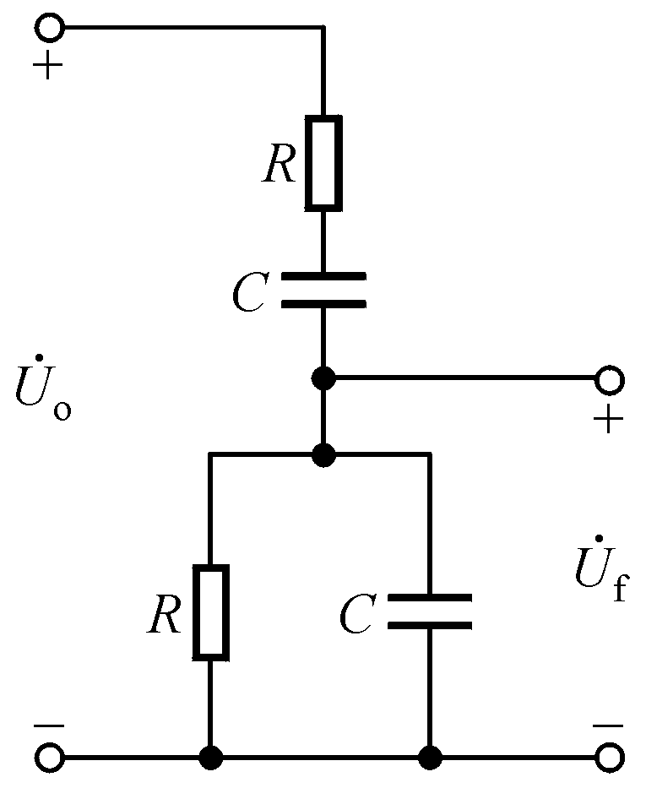
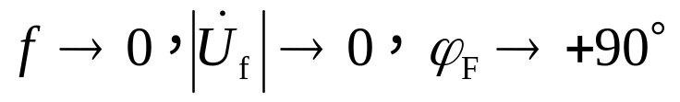
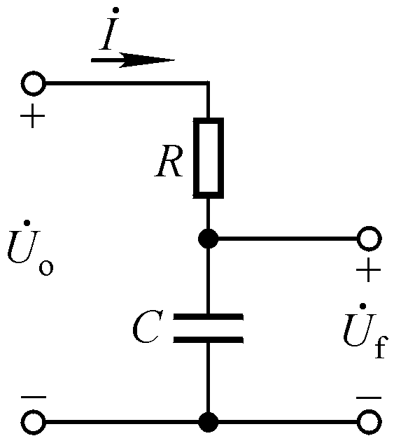
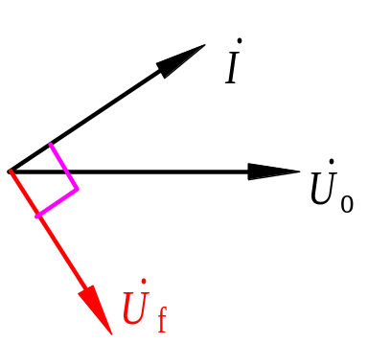
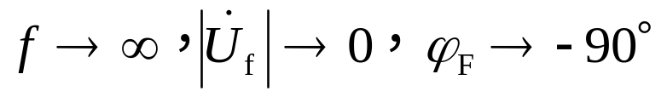
二、RC 正弦波振荡电路
1. RC串并联选频网络
低频段
高频段
在频率从0～∞中必有一个频率f₀，φ_{F}＝0º。

Slide 15
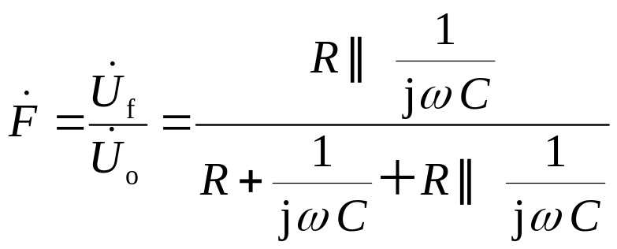
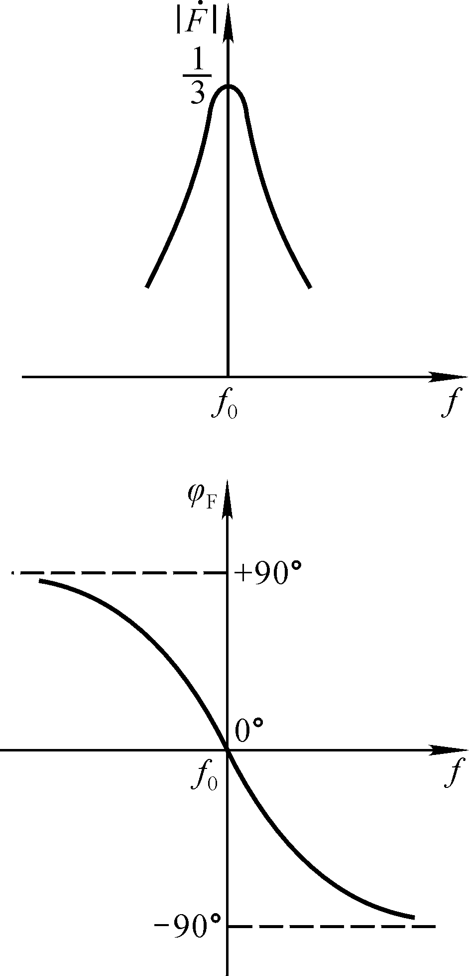
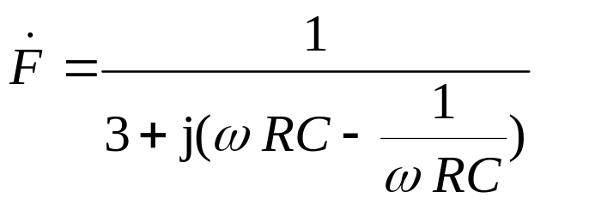
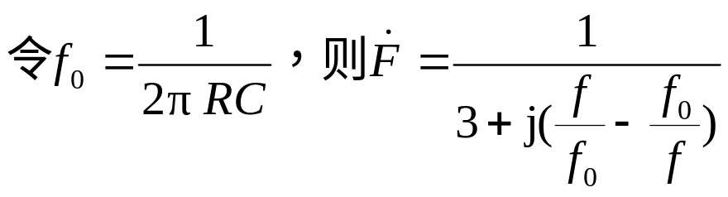

RC串并联选频网络的频率响应
当 f=f₀时，不但φ=0，且 最大，为1/3。

Slide 16
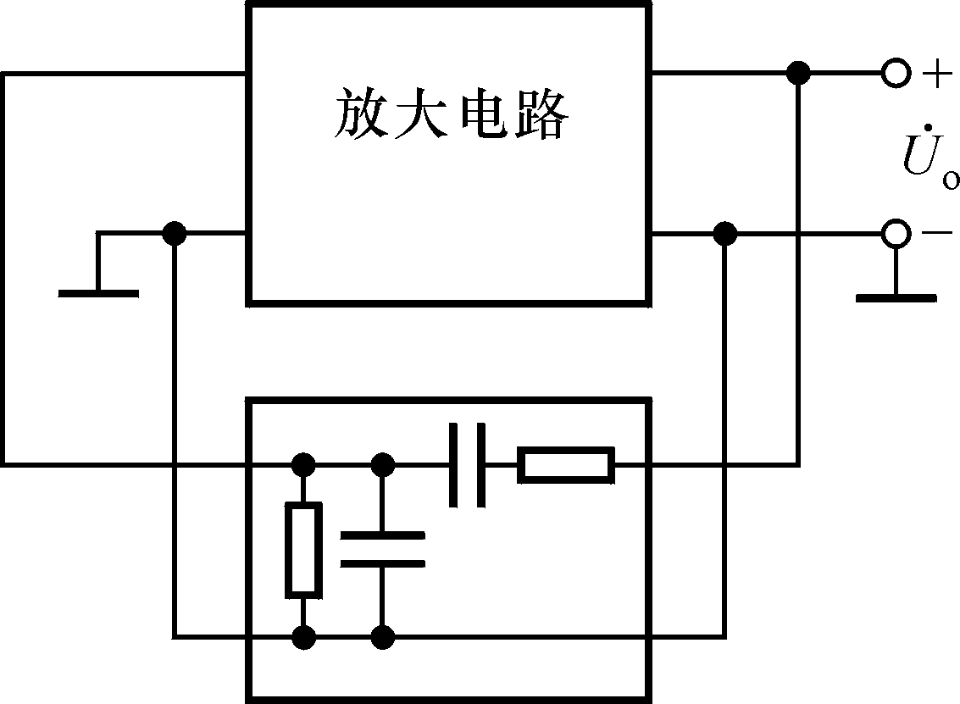
2. 电路组成
不符合相位条件
不符合幅值条件
1)是否可用共射放大电路？
2)是否可用共集放大电路？
3)是否可用共基放大电路？
4)是否可用两级共射放大电路？
输入电阻小、输出电阻大，影响f₀
可引入电压串联负反馈，使电压放大倍数大于3，且R_{i}大、R_{o}小，对f₀影响小
应为RC 串并联网路配一个电压放大倍数略大于3、输入电阻趋于无穷大、输出电阻趋于0的放大电路。

Slide 17
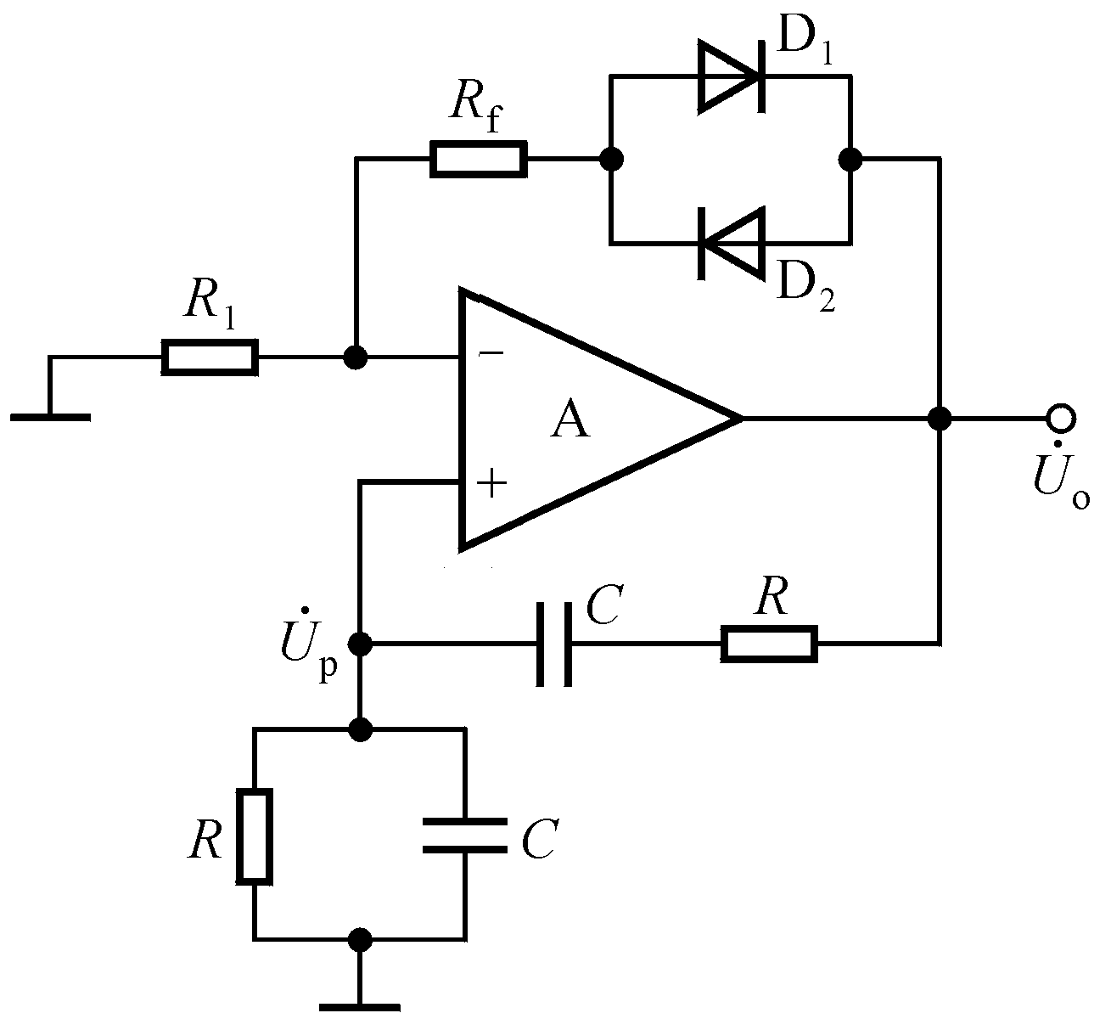

3. RC 桥式正弦波振荡电路（文氏桥振荡器）
用同相比例运算电路作放大电路。
以RC串并联网络为选频网络和正反馈网络、并引入电压串联负反馈，两个网络构成桥路，一对顶点作为输出电压，一对顶点作为放大电路的净输入电压，就构成文氏桥振荡器。
因同相比例运算电路有非常好的线性度，故 R 或 R_{f} 用热敏电阻，或加二极管作为非线性环节。
文氏桥振荡器的特点？

Slide 18
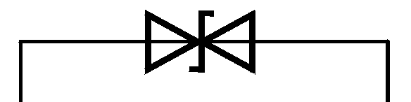
频率可调的文氏桥振荡器
改变电容以粗调，改变电位器滑动端以微调。
加稳压管可以限制输出电压的峰-峰值。
同轴
电位器

Slide 19
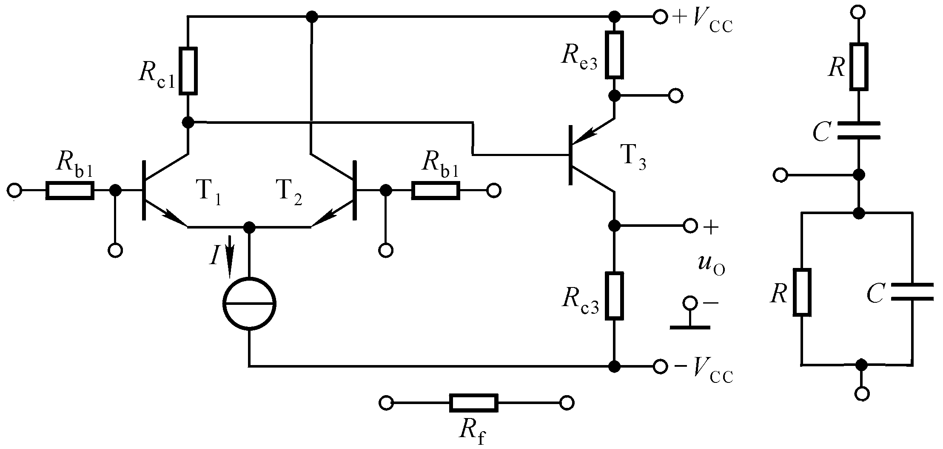

讨论一：合理连接电路，组成文氏桥振荡电路

Slide 20
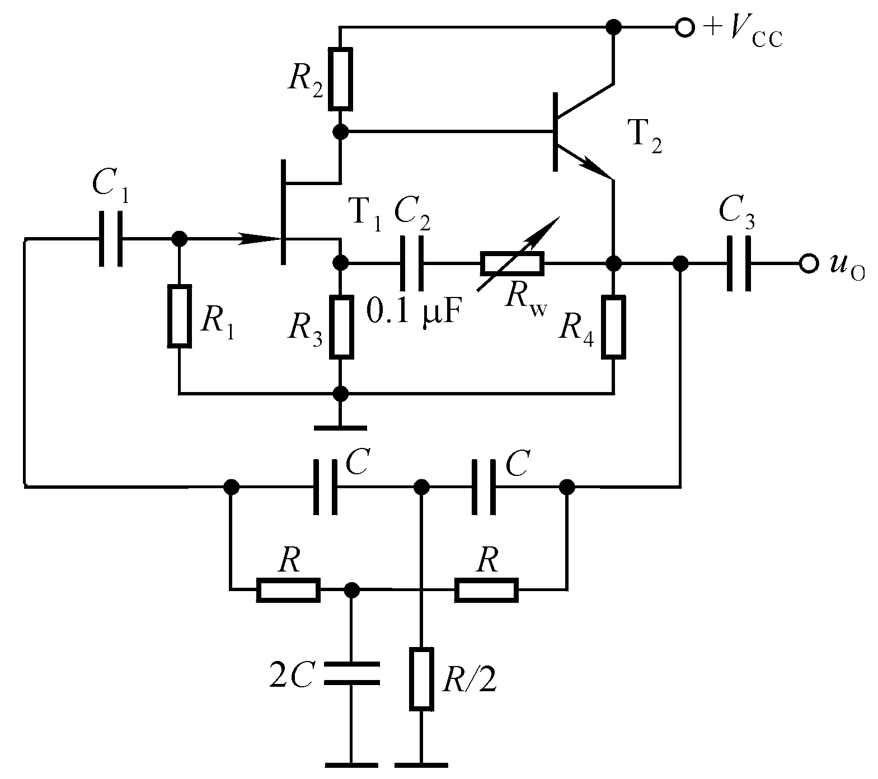
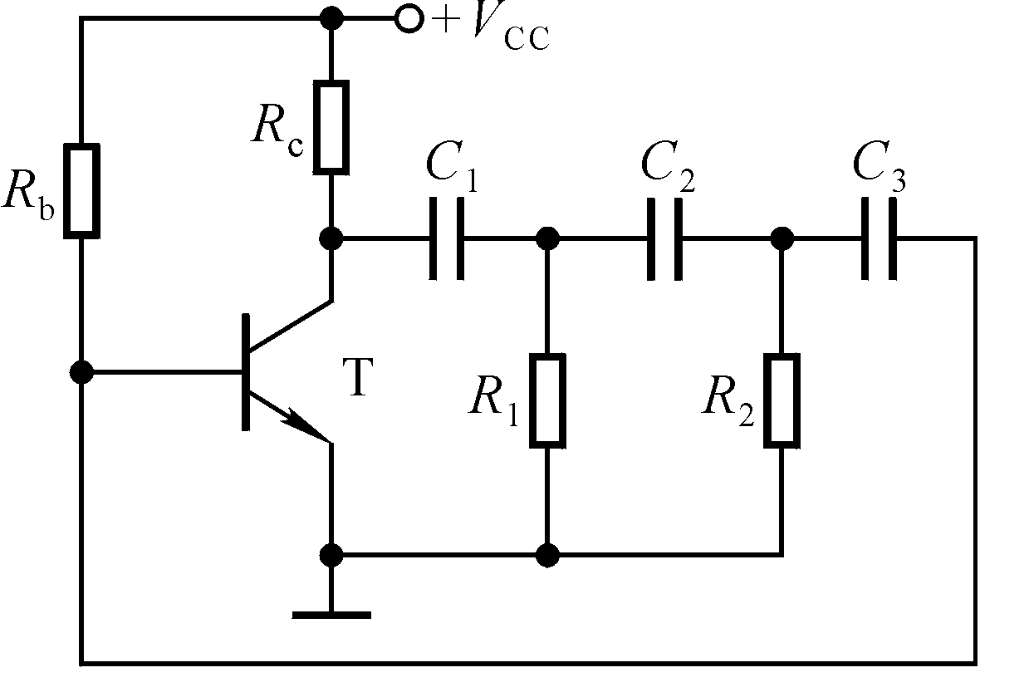



讨论二：判断图示电路有可能产生正弦波振荡吗？
RC 双T选频网络
RC 移项式电路
正反馈网络
选频网络
1) RC 移相电路有几级才可能产生正弦波振荡？
2) 若R 和C 互换呢？
选频网络和正反馈网络是两个网络。

Slide 21
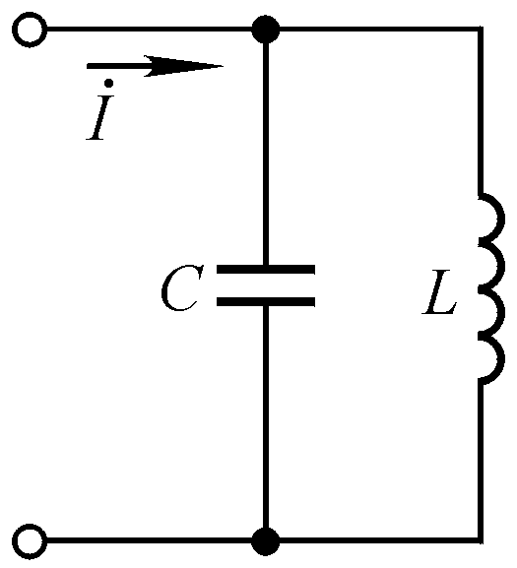
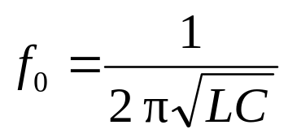
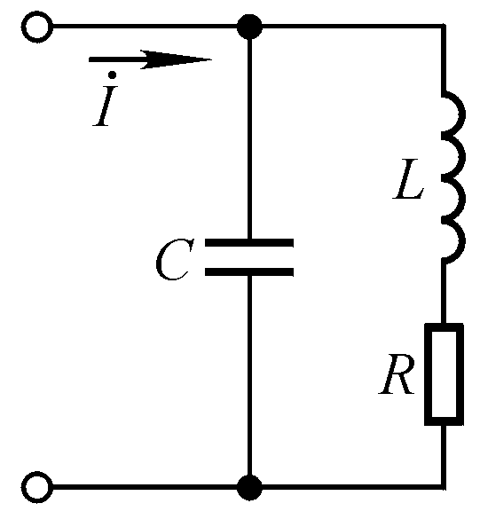
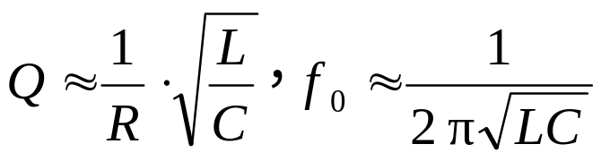
三、LC 正弦波振荡电路
1. LC并联网络的选频特性
理想LC并联网络在谐振时呈纯阻性，且阻抗无穷大。
谐振频率为
在损耗较小时，品质因数及谐振频率
损耗
在f＝f₀时，电容和电感中电流各约为多少？网络的电阻为多少？

Slide 22
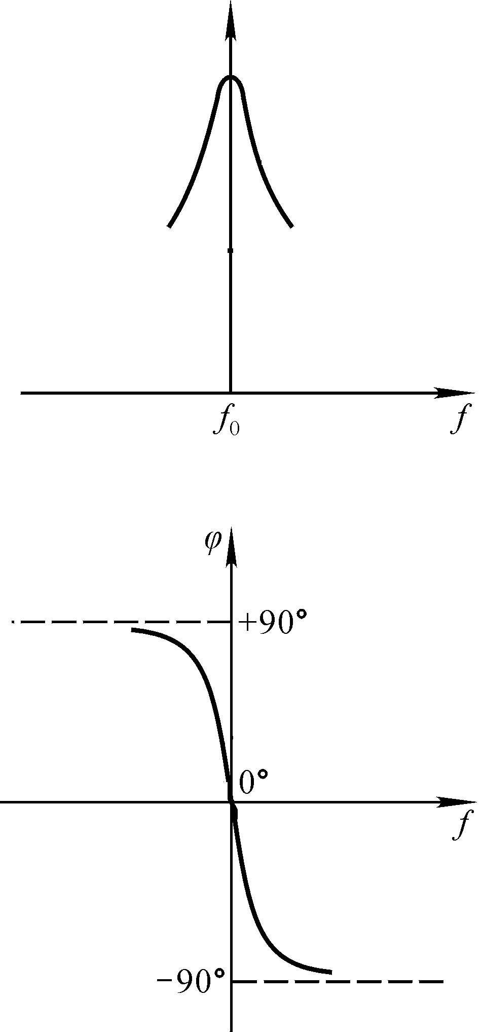
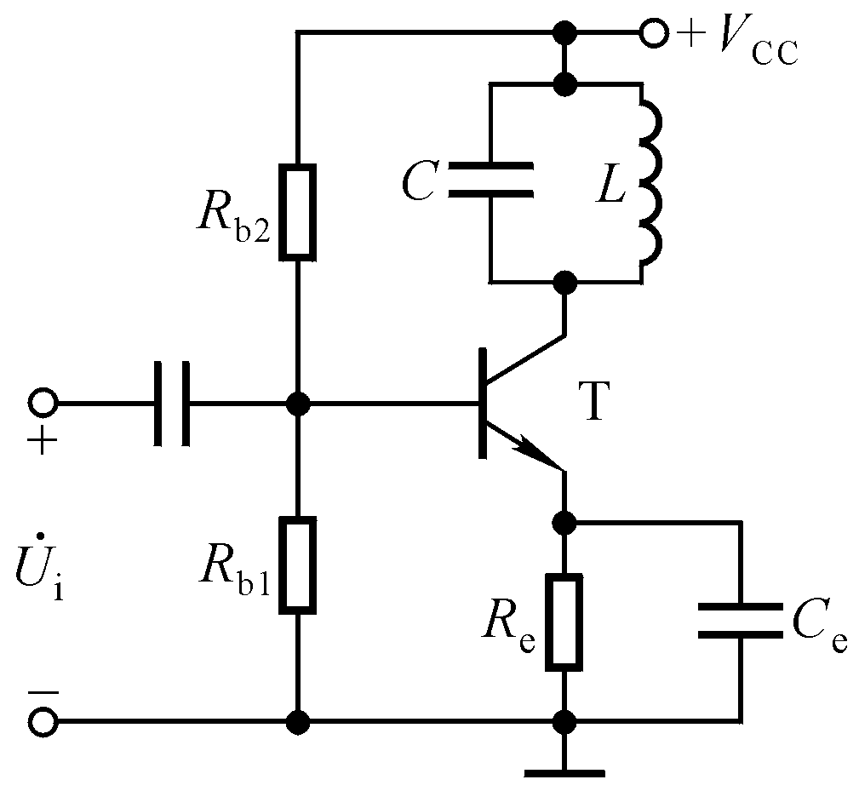
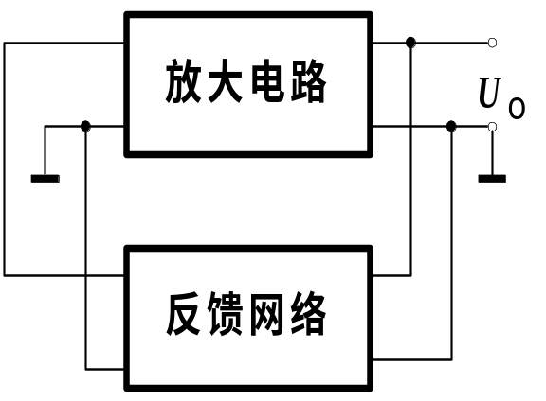
LC选频放大电路→正弦波振荡电路
当 f=f₀时，电压放大倍数的数值最大，且附加相移为0。
共射电路φ_{A}=-π
附加相移
构成正弦波振荡电路最简单的做法是通过变压器引入反馈。

Slide 23


2. 变压器反馈式电路
必须有合适的同铭端！
分析电路是否可能产生正弦波振荡的步骤：
1) 是否存在四个组成部分
2) 放大电路是否能正常工作
3) 是否满足相位条件
4) 是否可能满足幅值条件
C₁是必要的吗？
特点：
易振，波形较好；耦合不紧密，损耗大，频率稳定性不高。
为什么用分立元件放大电路
为使N₁、N₂耦合紧密，将它们合二为一，组成电感反馈式电路。
如何组成？

Slide 24
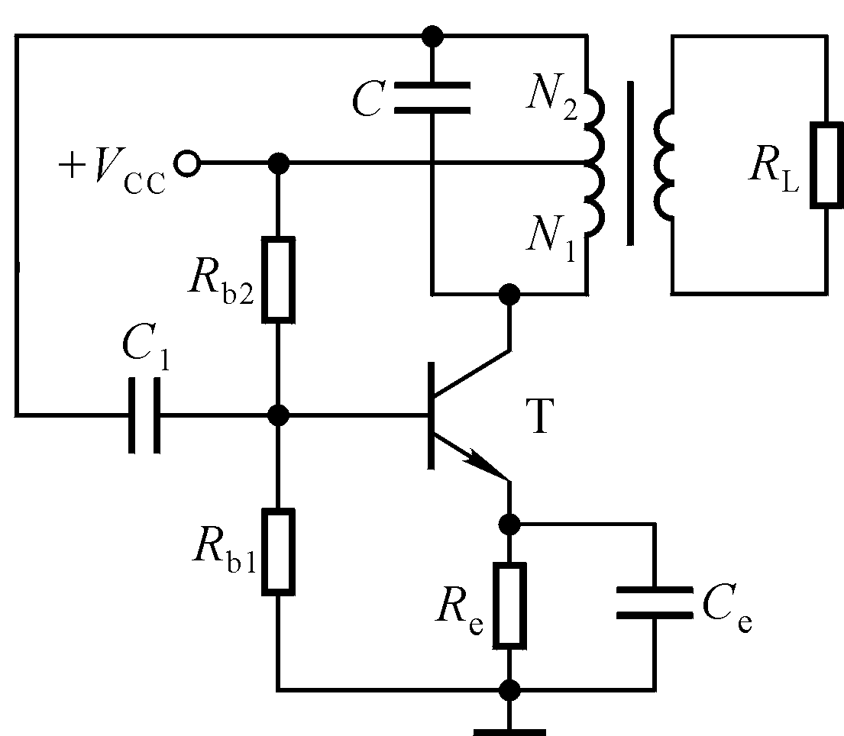


3. 电感反馈式电路
电路特点？
电感的三个抽头分别接晶体管的三个极，故称之为电感三点式电路。
必要吗？
反馈电压取自哪个线圈？
反馈电压的极性？

Slide 25
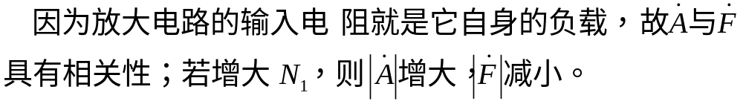
3. 电感反馈式电路
特点：耦合紧密，易振，振幅大，C 用可调电容可获得较宽范围的振荡频率。波形较差，常含有高次谐波。
由于电感对高频信号呈现较大的电抗，故波形中含高次谐波，为使振荡波形好，采用电容反馈式电路。

Slide 26
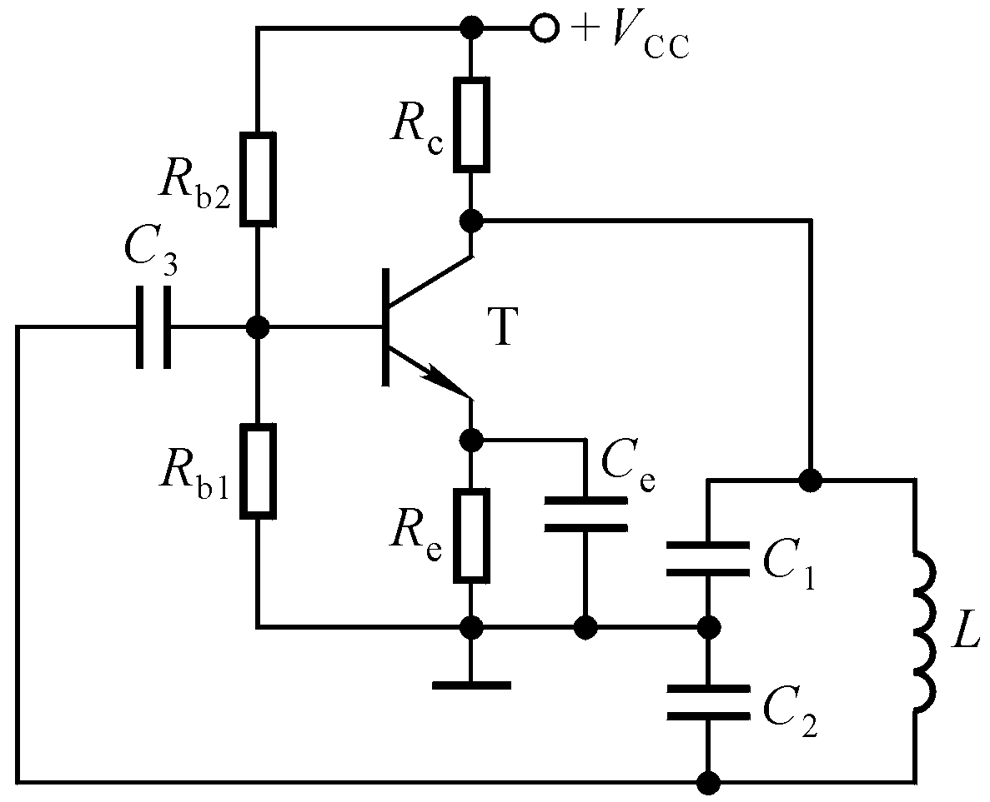
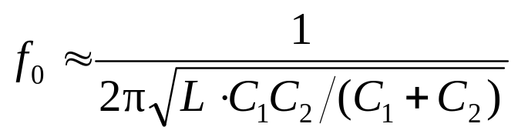
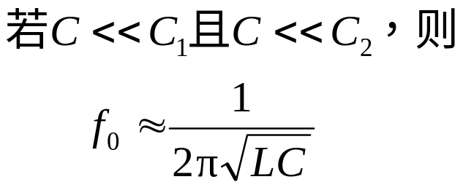




4. 电容反馈式（电容三点式）电路
作用？
与放大电路参数无关
若要振荡频率高，则L、C₁、C₂的取值就要小。当电容减小到一定程度时，晶体管的极间电容将并联在C₁和C₂上，影响振荡频率。
特点：波形好，振荡频率调整范围小，适于频率固定的场合。

Slide 27

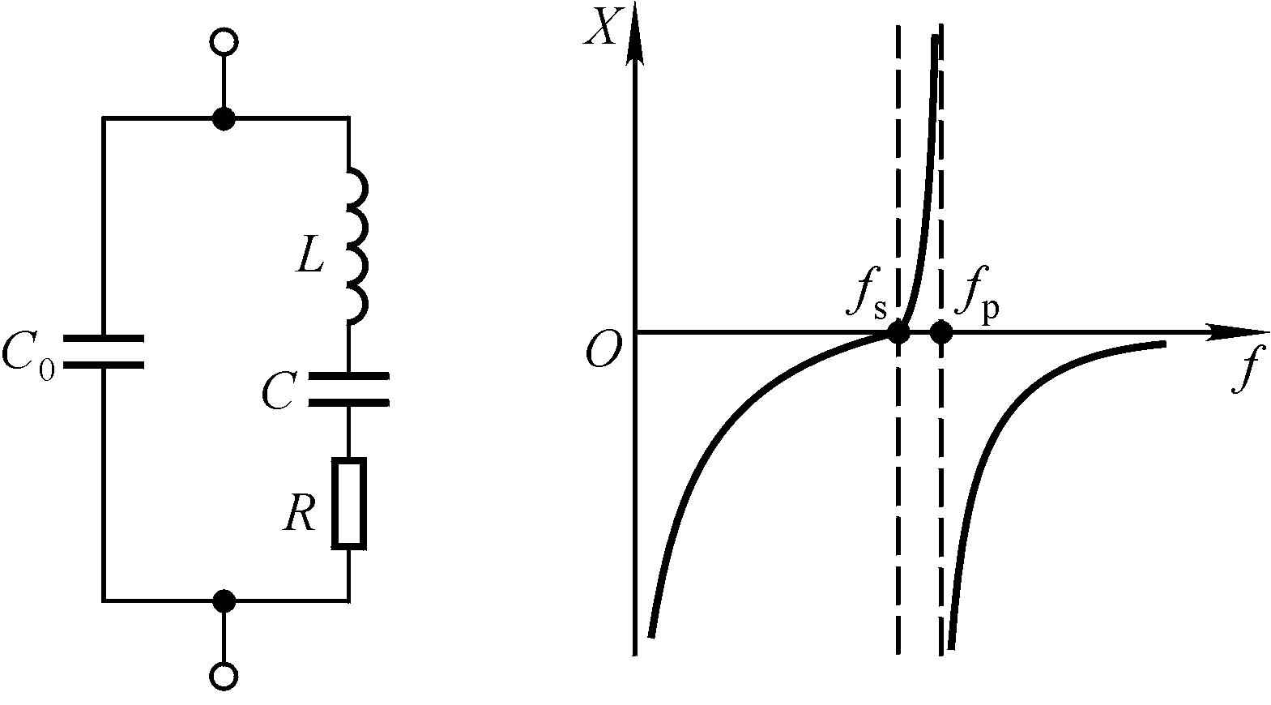
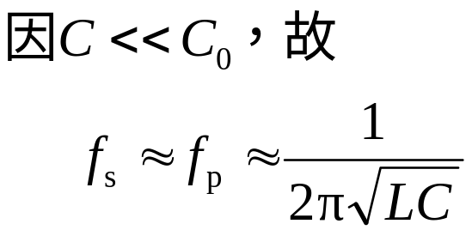
四、石英晶体正弦波振荡电路
1. 石英晶体的特点
SiO₂结晶体按一定方向切割的晶片。
压电效应和压电振荡：机械变形和电场的关系
固有频率只决定于其几何尺寸，故非常稳定。
感性
阻性
容性
一般LC选频网络的Q为几百，石英晶体的Q可达10⁴～10⁶；前者Δf/f为10^{－5}，后者可达10^{－10}～10^{－11}。

Slide 28
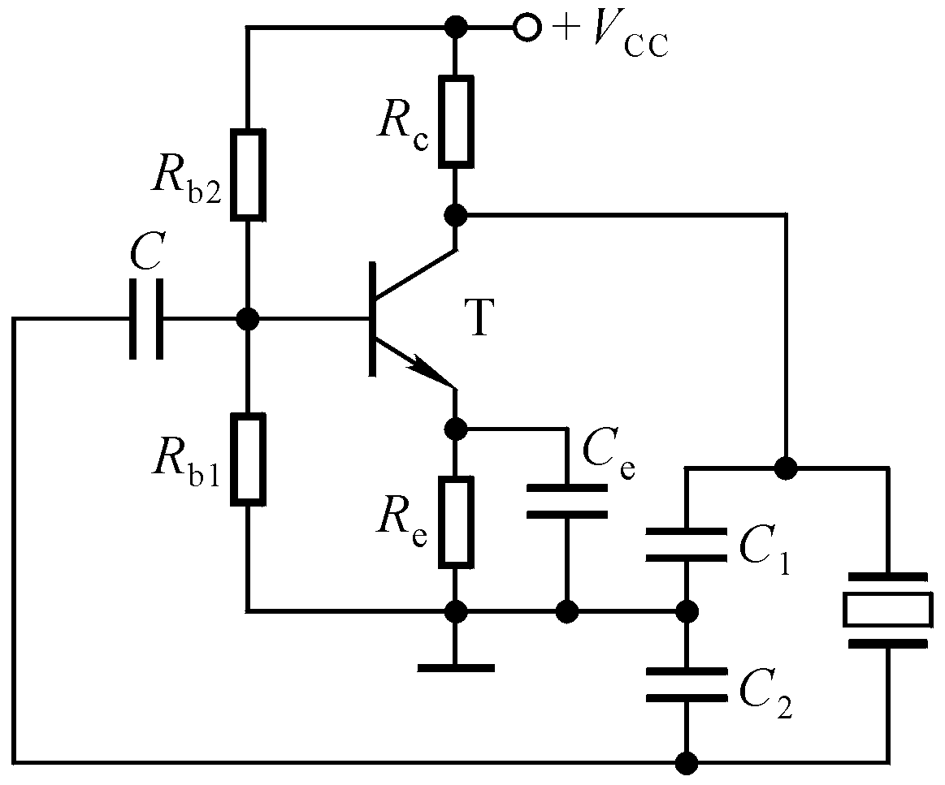
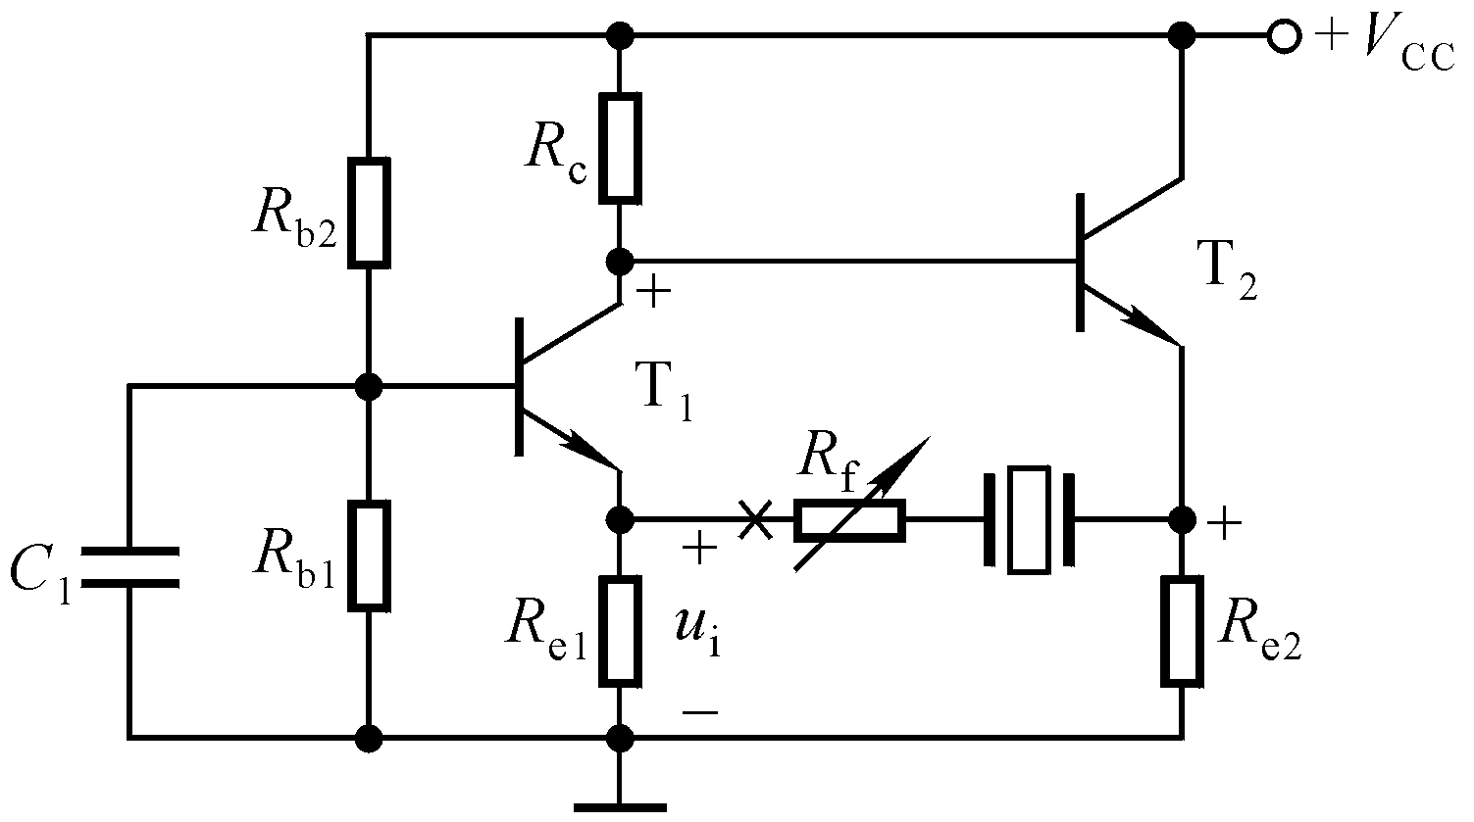
2. 电路
（1）并联型电路
（2）串联型电路
① 石英晶体工作在哪个区？
② 两级放大电路分别为哪种基本接法？
③ C₁的作用？
① 石英晶体工作在哪个区？
② 是哪种典型的正弦波振荡电路？

Slide 29
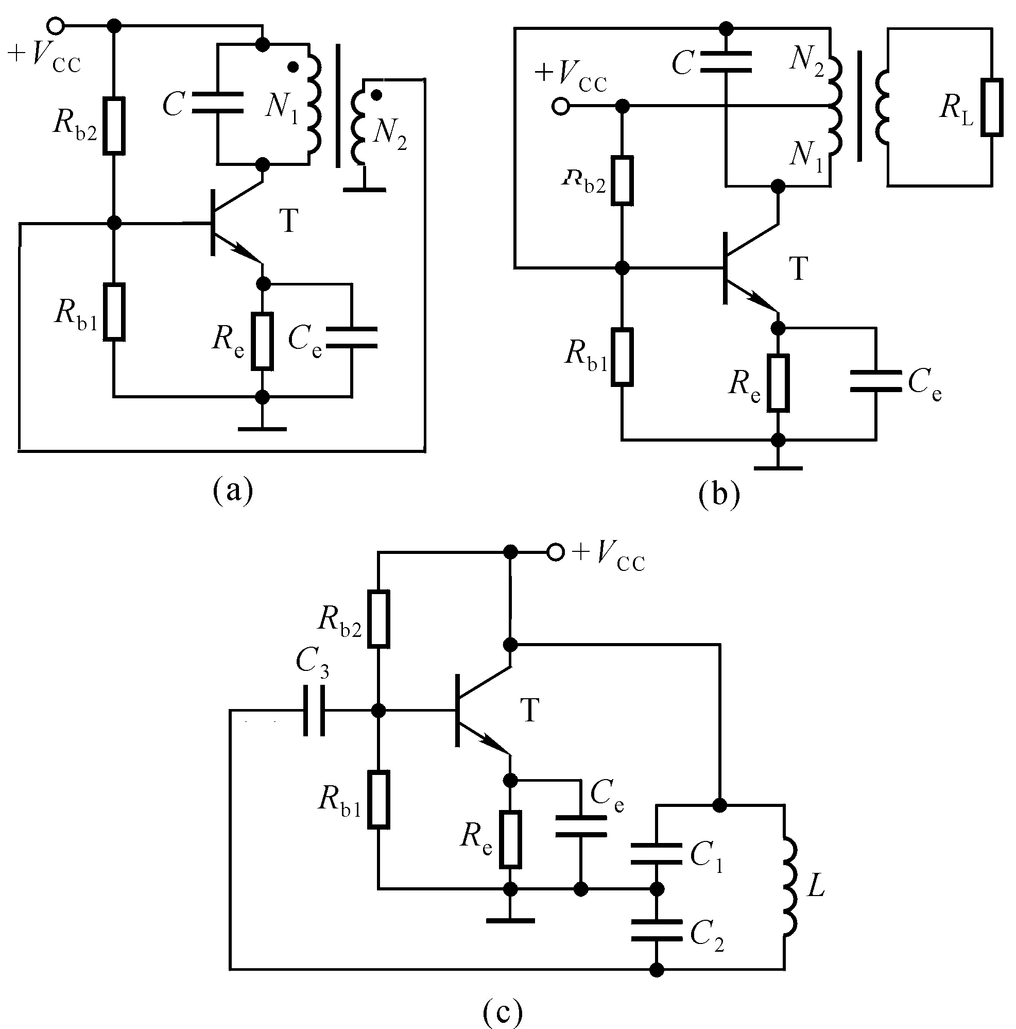
讨论三：改错，使电路有可能产生正弦波振荡
同名端对吗？
放大电路能放大吗？各电容的作用？

Slide 30
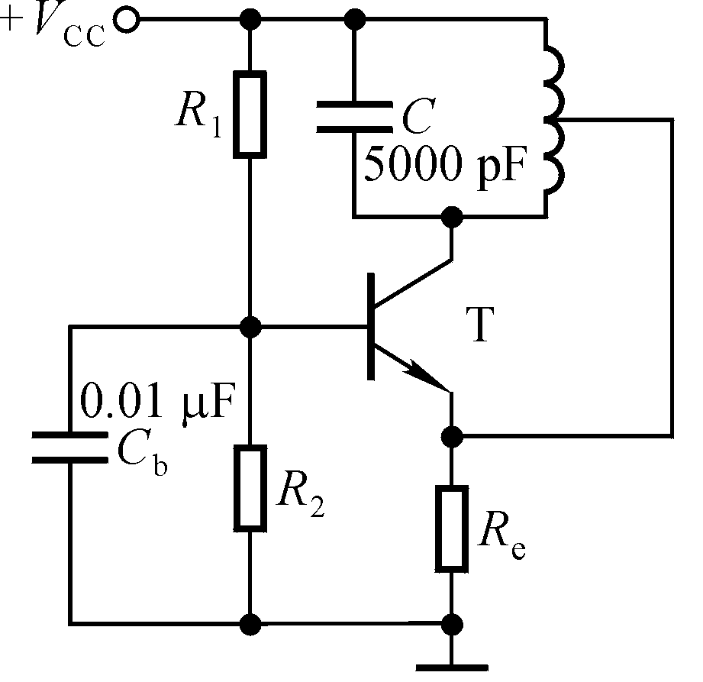
讨论四
三个电路有什么相同之处？这样的电路形式有什么好处？
同铭端？
能产生正弦波振荡吗？
“判振”时的注意事项：
1. 放大电路必须能够正常工作，放大电路的基本接法；
2. 断开反馈，在断开处加 f=f₀的输入电压；
3. 找出在哪个元件上获得反馈电压，是否能取代输入电压。

Slide 31
§8.2 电压比较器
一、概述
二、单限比较器
三、滞回比较器
四、窗口比较器
五、集成电压比较器

Slide 32
一、概述
1. 电压比较器的功能：比较电压的大小。
输入电压是模拟信号；输出电压表示比较的结果，只有高电平和低电平两种情况，为二值信号。使输出产生跃变的输入电压称为阈值电压。
广泛用于各种报警电路。
2. 电压比较器的描述方法 :电压传输特性 u_{O}＝f(u_{I})
电压传输特性的三个要素：
（1）输出高电平U_{OH}和输出低电平U_{OL}
（2）阈值电压U_{T}
（3）输入电压过阈值电压时输出电压跃变的方向

Slide 33

3. 几种常用的电压比较器
（1）单限比较器：只有一个阈值电压
（2）滞回比较器：具有滞回特性
输入电压的变化方向不同，阈值电压也不同，但输入电压单调变化使输出电压只跃变一次。
回差电压：
（3）窗口比较器：
有两个阈值电压，输入电压单调变化时输出电压跃变两次。

Slide 34
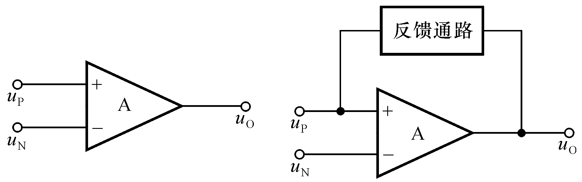
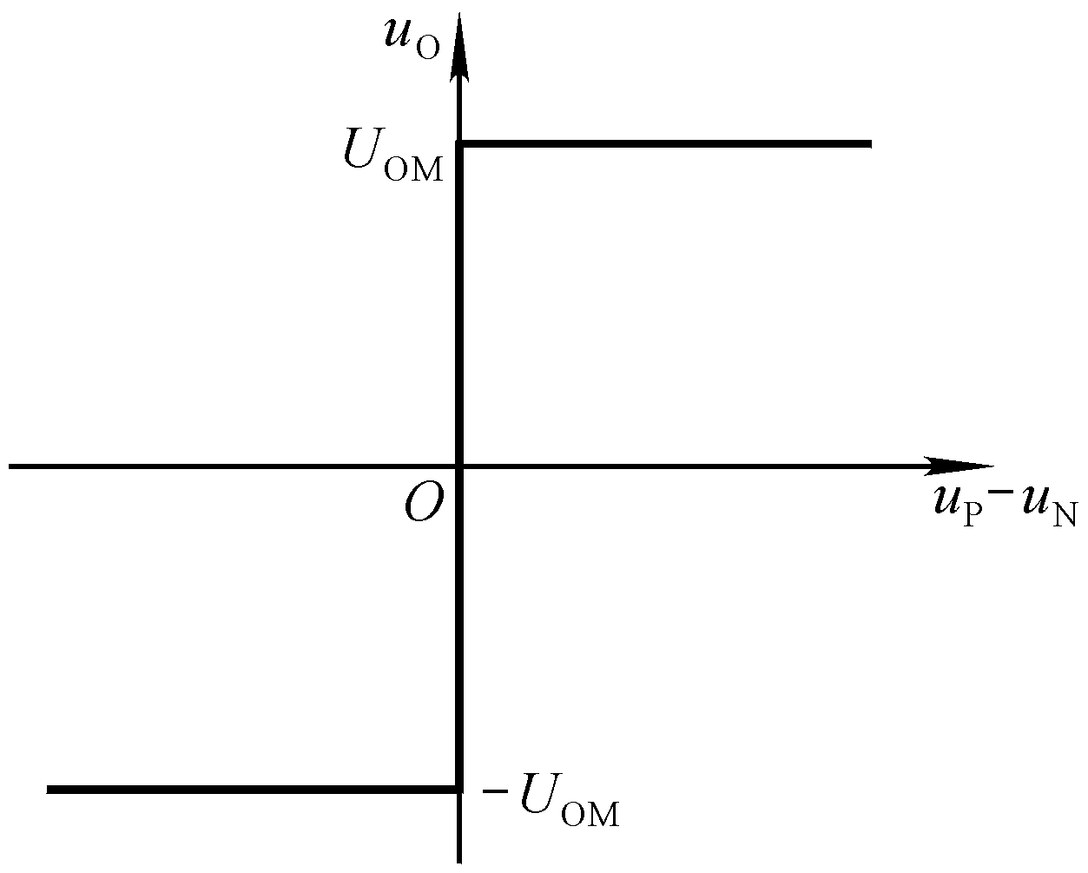
4、集成运放的非线性工作区
电路特征：集成运放处于开环或仅引入正反馈
无源网络
理想运放工作在非线性区的特点：
1) 净输入电流为0
2) u_{P}> u_{N}时， u_{O}＝＋U_{OM} u_{P}< u_{N}时， u_{O}＝－U_{OM}
5、教学基本要求
1)电路的识别及选用；2)电压传输特性的分析。

Slide 35
二、单限比较器
1. 过零比较器
（1）U_{T}＝0
（2）U_{OH}＝＋ U_{OM，} U_{OL}＝－ U_{OM}
（3）u_{I} > 0 时 u_{O} ＝－U_{OM}; u_{I} < 0 时 u_{O} ＝＋ U_{OM}
集成运放的净输入电压等于输入电压，为保护集成运放的输入级，需加输入端限幅电路。
二极管限幅电路使净输入电压最大值为±U_{D}
必要吗？

Slide 36
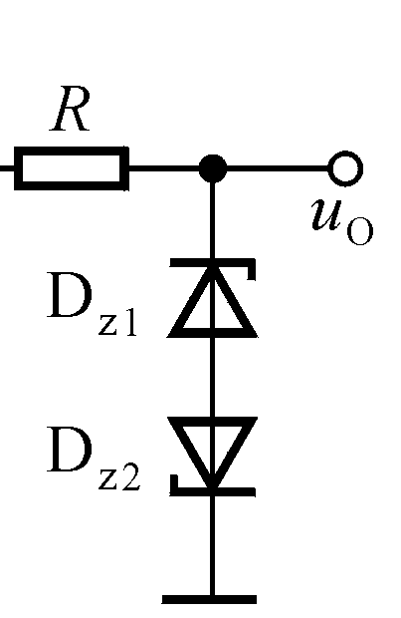
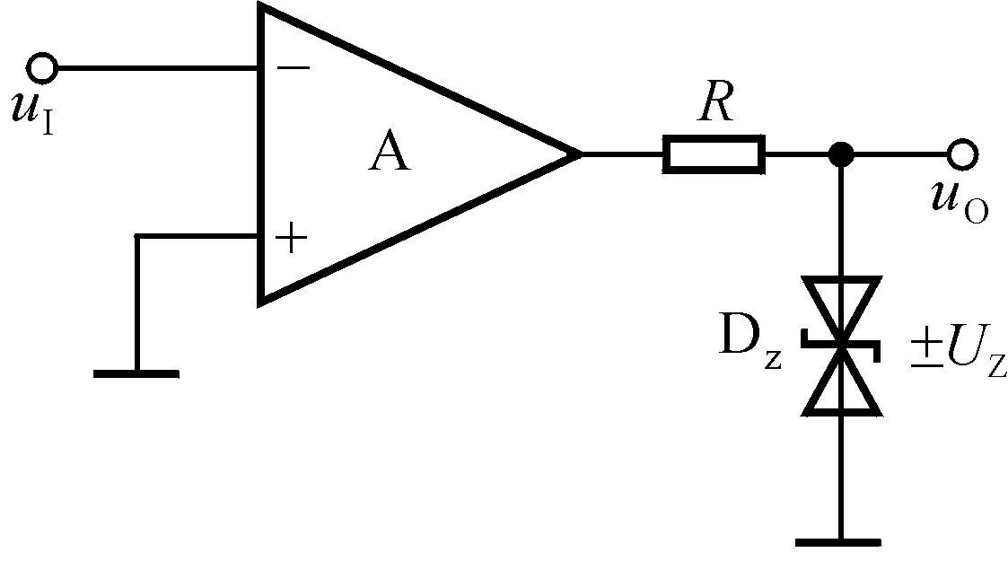
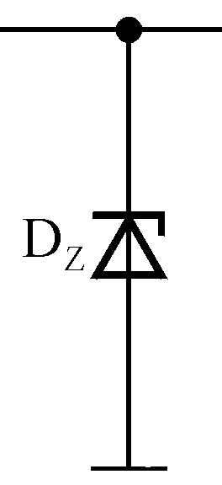

输出限幅电路
为适应负载对电压幅值的要求，输出端加限幅电路。
U_{OH}＝＋ U_{Z1}＋ U_{D2}
U_{OL}＝－( U_{Z2} ＋ U_{D1})
不可缺少！
U_{OH}＝ U_{Z}
U_{OL}＝－ U_{D}
为使U_{OL}接近0，怎么办？
U_{OH}＝ － U_{OL}＝ U_{Z}
锗管

Slide 37

输出限幅电路
u_{O}＝± U_{Z}
（1）保护输入端
（2）加速集成运放状态的转换
电压比较器的分析方法：
（1）写出 u_{P}、u_{N}的表达式，令u_{P}＝ u_{N}，求解出的 u_{I}即为U_{T}；
（2）根据输出端限幅电路决定输出的高、低电平；
（3）根据输入电压作用于同相输入端还是反相输入端决定输出电压的跃变方向。

Slide 38






2. 一般单限比较器
作用于反相输入端
（1）若要U_{T}< 0，则应如何修改电路？
（2）若要改变曲线跃变方向，则应如 何修改电路？
（3）若要改变U_{OL}、U_{OH}呢？

Slide 39




三、滞回比较器
1. 阈值电压

Slide 40


2. 工作原理及电压传输特性
设u_{I}＜－U_{T}，则 u_{N}＜ u_{P}， u_{O}＝+U_{Z}。此时u_{P}＝ +U_{T}，增大 u_{I}，直至+U_{T}，再增大， u_{O}才从+U_{Z}跃变为－ U_{Z。}
设 u_{I}＞+U_{T}，则 u_{N}＞ u_{P}， u_{O}＝－U_{Z}。此时u_{P}＝ －U_{T}，减小 u_{I}，直至－U_{T}，再减小， u_{O}才从－U_{Z}跃变为+U_{Z。}

Slide 41



讨论一：如何改变滞回比较器的电压传输特性
向左右移多少？
1. 若要电压传输特性曲线左右移动，则应如何修改电路？
2. 若要电压传输特性曲线上下移动，则应如何修改电路？
3. 若要改变输入电压过 阈值电压时输出电压的 跃变方向，则应如何修 改电路？
改变输出限幅电路

Slide 42







四、窗口比较器
当u_{I}>U_{RH}时，u_{O1}=－ u_{O2}= U_{OM}，D₁导通，D₂截止； u_{O}= U_{Z}。
当u_{I}<U_{RL}时，u_{O2}=－ u_{O1}= U_{OM}，D₂导通，D₁截止； u_{O}= U_{Z} 。
当U_{RL}<u_{I}< U_{RH}时， u_{O1}= u_{O2}= －U_{OM}，D₁、D₂均截止； u_{O}= 0。

Slide 43











五、集成比较器
某型号集成比较器的等效电路
特点：
1. 无需限幅电路，根据所需输出高、低电平确定电源电压；
2. 可直接驱动集成数字电路；
3. 应用灵活，可具有选通端；
4. 响应速度快；
5. 电源电压升高，工作电流增大，工作速度加快。

Slide 44

讨论二：电路的识别及电压传输特性的求解
已知某型号集成电压比较器内部等效电路如图（a）所示，试判断各电路属于哪种类型电压比较器，标出2、3的极性，并求解图（b）～（e）各电路的电压传输特性。
u_{C}
若要有选通端，则应如何修改？

Slide 45

讨论三：从电压传输特性识别电路，画波形
已知各电压比较器的电压传输特性如图所示，说出它们各为哪种电压比较器；输入电压为5sinωt (V)，画出各电路输出电压的波形。
反相输入
滞回比较器
同相输入
单限比较器
你能分别组成具有图示电压传输特性的电压比较器电路吗？
窗口
比较器

Slide 46


讨论四：带有二极管电路的分析方法
U_{T}=？ U_{OL}=？ U_{OH}=？
首先应判断二极管的工作状态，它们决定于集成运放的输出电压是高电平还是低电平。

Slide 47
讨论五：电子电路时测量信号的选择
现有信号：
① 通频带内某一频率的交流小信号；
② 频率很低（如10Hz）且幅值足够大的三角波或锯齿波；
③ 固定的小幅值且足够频率范围的交流小信号；
④ 足够幅值的阶跃信号。
请在括号内填写上述信号①、②、③、④中的一种。
（1）测量集成运放的转换速率SR，应用 ；
（2）测量放大电路的电压放大倍数，应用 ；
（3）测量放大电路的输入电阻和输出电阻，应用 ；
（4）测量放大电路的通频带，应用 ；
（5）放大电路的电压传输特性，应用 。

Slide 48




讨论六：利用Multisim分析电压传输特性

Slide 49
§8.3 非正弦波发生电路
一、常见的非正弦波
二、矩形波发生电路
三、三角波发生电路
四、锯齿波发生电路
五、波形变换电路

Slide 50

一、常见的非正弦波
矩形波
三角波
锯齿波
尖顶波
阶梯波
矩形波是基础波形，可通过波形变换得到其它波形。
通过什么电路可将矩形波变为其它几种波形？

Slide 51
二、矩形波发生电路
输出无稳态，有两个暂态；若输出为高电平时定义为第一暂态，则输出为低电平为第二暂态。
1. 基本组成部分
（1）开关电路：因为输出只有高电平和低电平两种情况，即两个暂态；故采用电压比较器。
（2）反馈网络：因需自控，在输出为某一暂态时孕育翻转成另一暂态的条件，故应引入反馈。
（3）延迟环节：要使两个暂态均维持一定的时间，故采用RC环节实现，从而决定振荡频率 。

Slide 52




2. 电路组成
滞回比较器
正向充电：
u_{O}（+U_{Z}）→R→C→地
RC 回路
反向充电：
地→C→ R → u_{O}（－U_{Z}）

Slide 53

3. 工作原理：分析方法
方法一： 设电路已振荡，且在某一暂态，看是否能自动翻转为另一暂态，并能再回到原暂态。
方法二： 电路合闸通电，分析电路是否有两个暂态，而无稳态。
设合闸通电时电容上电压为0，u_{O}上升，则产生正反馈过程：
u_{O}↑→ u_{P}↑→ u_{O}↑↑ ，直至 u_{O}＝U_{Z}， u_{P}＝+U_{T}，为第一暂态。

Slide 54
3. 工作原理：
第一暂态：u_{O}＝U_{Z}， u_{P}＝+U_{T}。
电容正向充电，t↑→ u_{N}↑，t→∞ ， u_{N} → U_{Z}；但当u_{N} ＝+U_{T}时，再增大， u_{O}从+ U_{Z}跃变为－U_{Z}， u_{P}＝－U_{T}，电路进入第二暂态。
电容反向充电，t↑→ u_{N}↓，t→∞ ， u_{N} →－ U_{Z}；但当u_{N} ＝－U_{T}时，再减小， u_{O}从－ U_{Z}跃变为+U_{Z}， u_{P}＝+U_{T}，电路返回第一暂态。

Slide 55


4. 波形分析
脉冲宽度

Slide 56


5. 占空比可调电路
正向充电和反向充电时间常数可调，占空比就可调。
为了占空比调节范围大，R₃应如何取值？

Slide 57




三、三角波发生电路
1. 电路组成
用积分运算电路可将方波变为三角波。
两个RC环节
实际电路将两个RC 环节合二为一
u_{O}要取代u_{C}，必须改变输入端。
为什么采用同相输入的滞回比较器？
集成运放应用电路的分析方法：
化整为零（分块），分析功能（每块），统观整体，性能估算

Slide 58




2. 工作原理
滞回比较器
积分运算电路
求滞回比较器的电压传输特性：三要素
U_{OH} =－U_{OL} =U_{Z} ，u_{I}作用于集成运放的同相输入端，求 U_{T}：

Slide 59


三角波发生电路的振荡原理
电路状态翻转时，u_{P1}=?
合闸通电，通常C 上电压为0。设u_{O1}↑→ u_{P1}↑→ u_{O1}↑↑，直至u_{O1} ＝ U_{Z}（第一暂态）；积分电路反向积分，t↑→ u_{O}↓，一旦u_{O}过－ U_{T} ，u_{O1}从＋ U_{Z}跃变为－ U_{Z} （第二暂态） 。
积分电路正向积分，t↑→ u_{O}↑， 一旦u_{O}过＋ U_{T} ， u_{O1}从 － U_{Z}跃变为＋ U_{Z} ，返回第一暂态。重复上述过程，产生周期性的变化，即振荡。

Slide 60



3. 波形分析
怎样修改可获得锯齿波？
T/2
如何调整三角波的幅值和频率？
“理性地调试”：哪些参数与幅值有关？哪些参数与频率有关？先调哪个参数？

Slide 61



四、锯齿波发生电路
1. R₃应大些？小些？
2. R_{W}的滑动端在最上端和最下端时的波形？
≈T
3. R₃短路时的波形？
若由输入电压确定，则将电压转换为频率

Slide 62

五、波形变换电路
1. 利用基本电路实现波形变换
正弦波变方波、变矩形波、变二倍频，方波变三角波，
三角波变方波，固定频率的三角波变正弦波
2. 三角波变锯齿波：二倍频
利用电子开关改变比例系数
如何得到？

Slide 63
3. 三角波变正弦波
三角波用傅立叶级数展开，除基波外，还含有3次、5次……谐波。
范围是什么？
若输入信号的频率变化不大，则可用滤波法实现。
若输入信号的频率变化较大，则可用折线法实现。

Slide 64

讨论一
已知u_{O1}和u_{O2}的峰-峰值均为10V，二极管为理想二极管。
1. 求出稳压管的稳压值U_{Z}和R₄的阻值；
2. 定性画出u_{O1}、u_{O2}的波形图；
3. 求解q的表达式。

Slide 65



讨论二：设计实现将峰值为1V、频率为100Hz的正弦波输入电压变换为峰值为5V、频率为200Hz锯齿波电压的电路。

Slide 66
§8.3 信号的转换
一、概述
二、u-i 转换电路
三、精密整流电路
四、u-f 转换电路

Slide 67
一、概述
信号的发送：调幅、调频、调相
信号的接收：解调
信号对负载的驱动：i-u，u-i
信号的预处理：AC-DC（整流、检波、滤波） DC-AC（斩波）
信号的接口：A-D（如 u-f ），D-A

Slide 68




二、 u-i 转换电路
电路一
电路二
引入了电流串联负反馈
引入了电流并联负反馈
若信号源不能输出电流，则选电路一；若信号源能够输出一定的电流，则可选电路二。
若负载需接地，则上述两电路均不符合要求。

Slide 69




豪兰德电流源电路
理想运放情况下：
电路既引入了负反馈，又引入了正反馈。
R_{o}=∞! 如何求解输出电阻？
参阅6.7.1节

Slide 70

三、精密整流电路
精密整流电路是信号处理电路，不是电源中AC-DC的能量转换电路；实现微小信号的整流。
为什么一般的整流电路不能作为精密的信号处理电路？
若u_{Imax}<U_{on}，则在u_{I}的整个周期中u_{O}始终为零；若u_{Imax}>U_{on} ，则u_{O}仅在大于U_{on}近似为u_{I}，失真。

Slide 71






精密整流电路的组成
设R＝R_{f}
为什么是
精密整流？
对于将二极管和晶体管作电子开关的集成运放应用电路，在分析电路时，首先应判断管子相当于开关闭合还是断开，它们的状态往往决定于输入信号或输出信号的极性。
半波整流，若加u_{I}的负半周，则实现全波整流

Slide 72






全波精密整流电路
绝对值运算电路
二倍频三角波

Slide 73


四、u-f 转换电路（压控振荡器）
1. 电荷平衡式压控振荡器
电路的组成：由锯齿波发生电路演变而来。
电位器滑动端在最上端时：
≈T
若T₂决定于外加电压，则电路的振荡频率就几乎仅仅受控于外加电压，实现了u→f 的转换。

Slide 74









1. 电荷平衡式压控振荡器
R₁>>R₅
单位时间内脉冲个数表示电压的数值，故实现A/D转换
若u_{I}>0，则电路作何改动？

Slide 75




2. 复位式压控振荡器

Slide 76

讨论：已知三极管饱和压降为0。
1. 晶体管什么情况下导通？什么情况下截止？
2. 晶体管饱和导通和截止u_{O1}和u_{I}的运算关系？
3. u_{I}的极性？
4. u_{O1}、 u_{O2}的波形？
5. u_{I}与振荡频率的关系？

